Slide 1
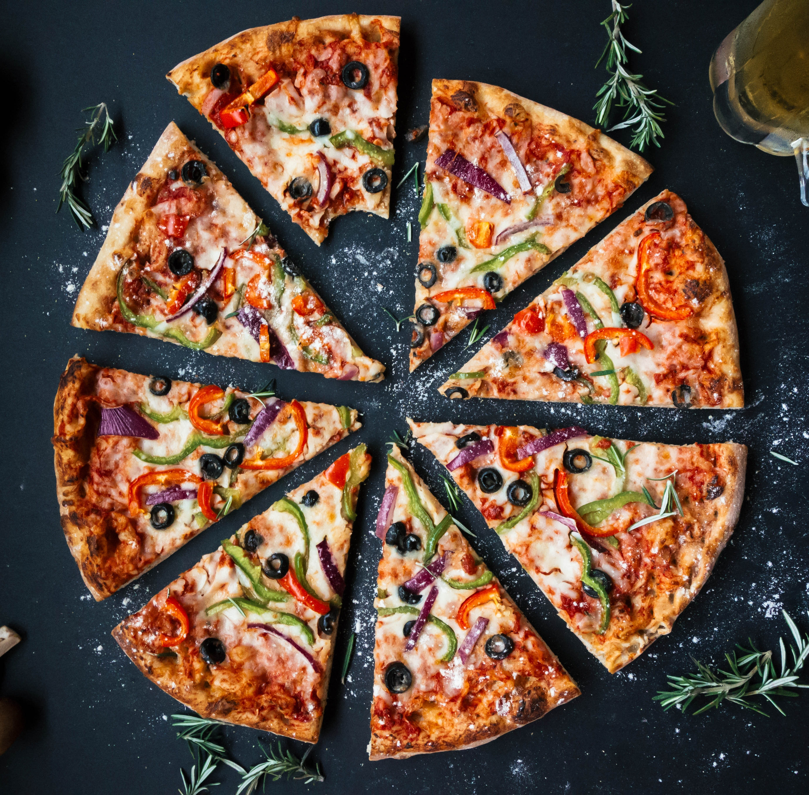
Pizza do wyboru, do koloru
Część 2

Slide 2
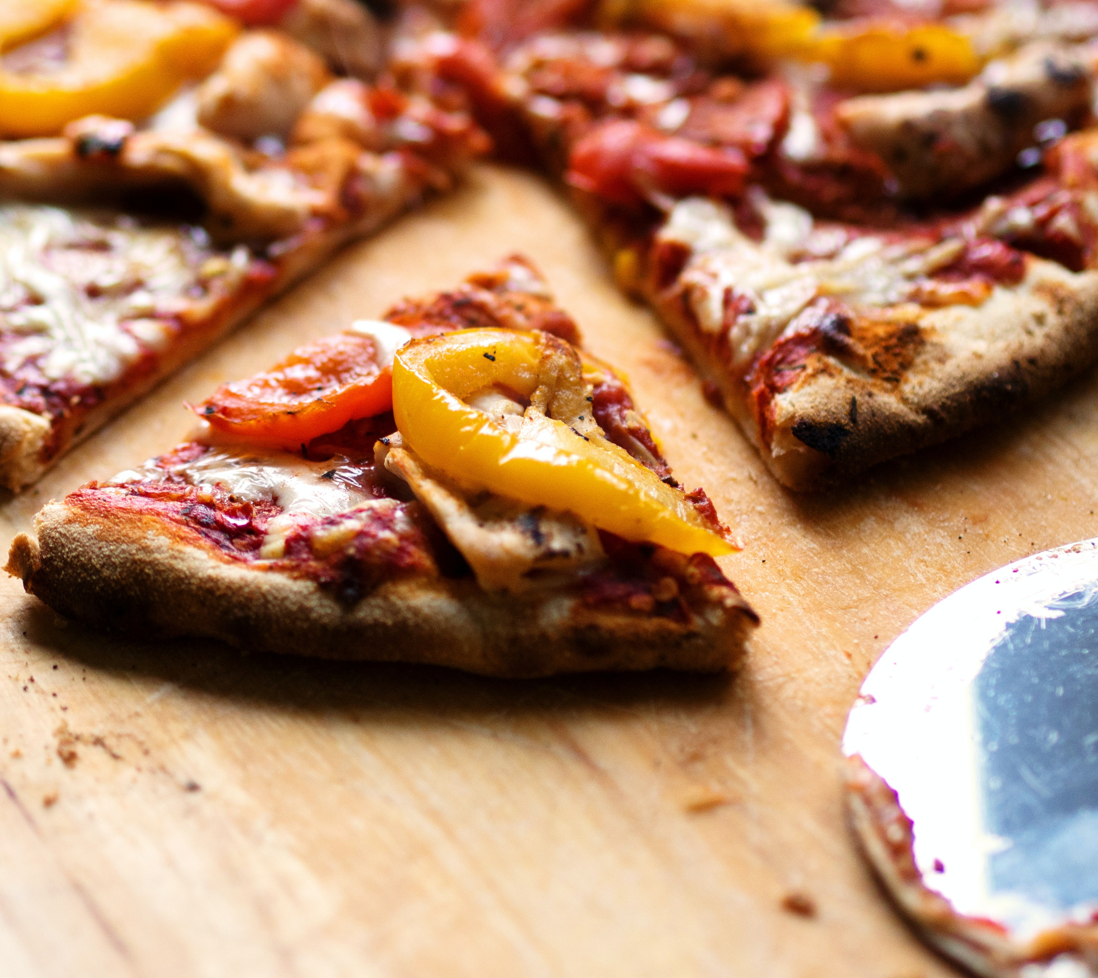
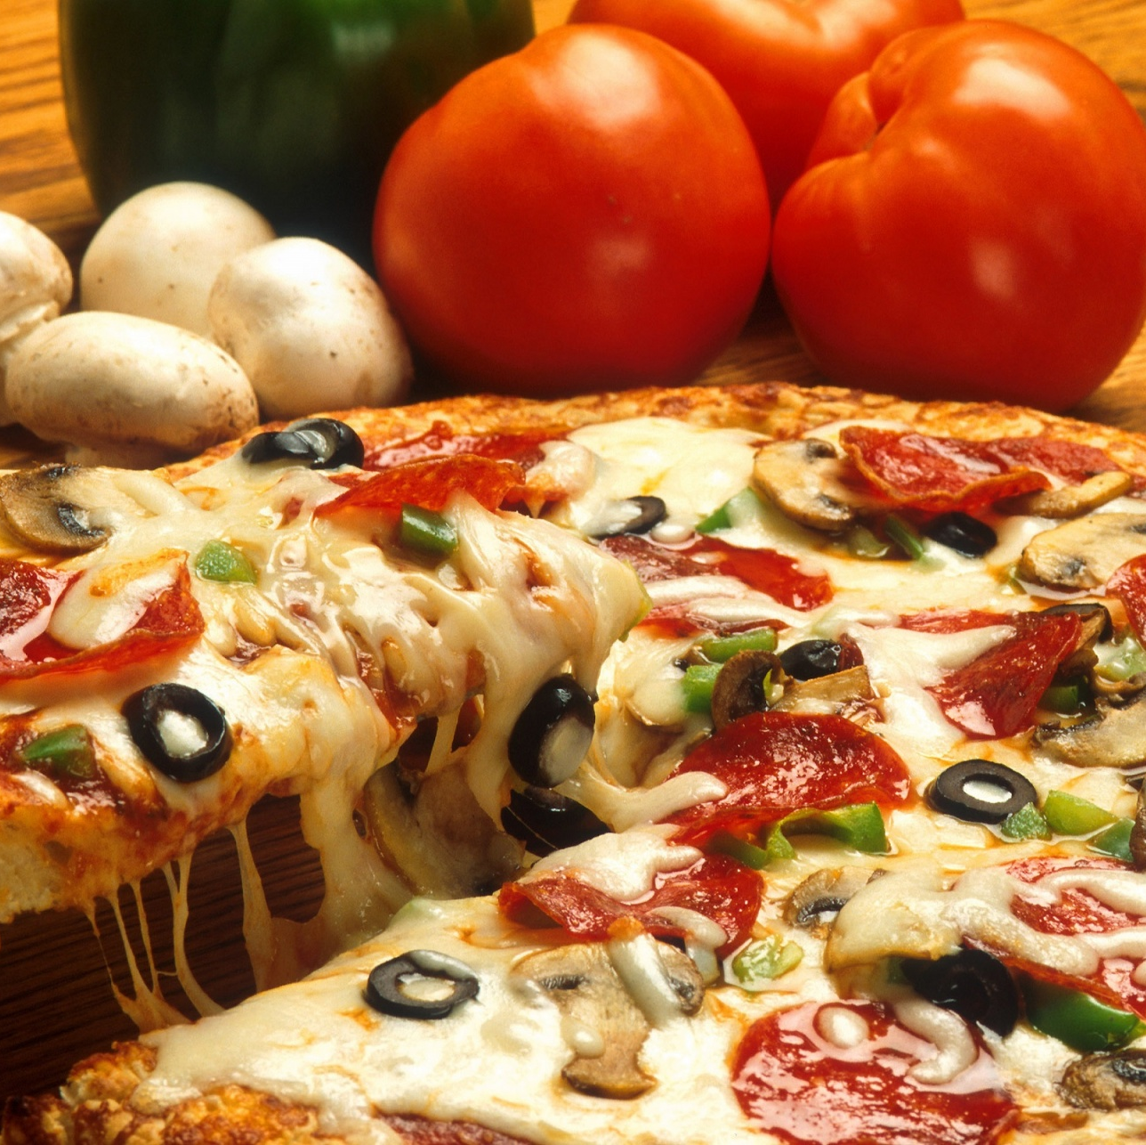
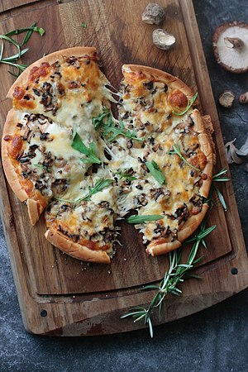
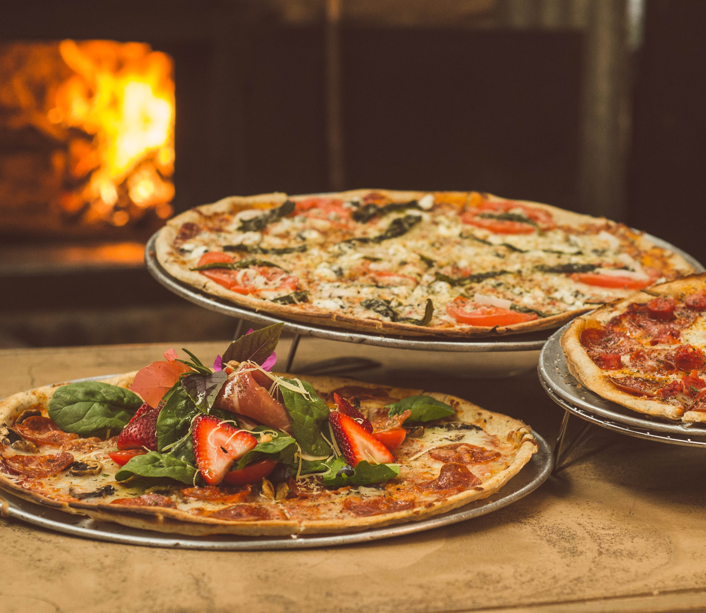
Wstęp
Zgodnie z definicją słownikową, pizza to potrawa kuchni włoskiej, obecnie szeroko znana na całym świecie. Jest to płaski placek z ciasta drożdżowego (focaccia), z sosem pomidorowym, posypany tartym serem (najczęściej mozzarella) i ziołami, pieczony w bardzo mocno nagrzanym piecu. Pizzę podaje się na gorąco, lecz rozpowszechnione jest jedzenie jej również na zimno.
Tyle definicji. Proste, prawda? Tylko którą wybrać? I tu zaczyna się problem…

Slide 3
Wyobraź sobie sytuację: wchodzisz do pizzerii, spoglądasz w menu i… szeroko otwierasz oczy ze zdziwienia. W karcie jest ponad 80 pozycji, a wszystkie to pizze!
Niemożliwe? Ależ skąd!
Większość z nich to najczęściej lokalne nowości czy eksperymenty miejscowego pizzaiolo (osoba zajmująca się przygotowaniem i wypiekiem pizzy), które zmieniają się w zależności od pizzerii. Ale są pośród nich również te tradycyjne, które znajdziesz również we Włoszech. Oto one:

Slide 4
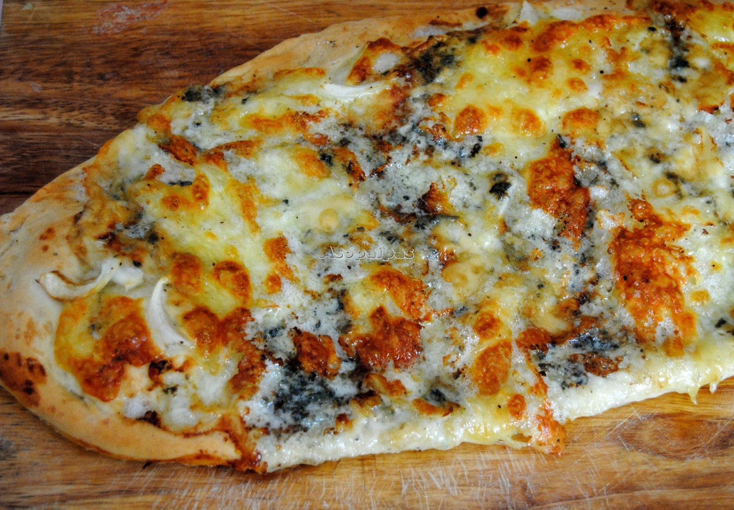
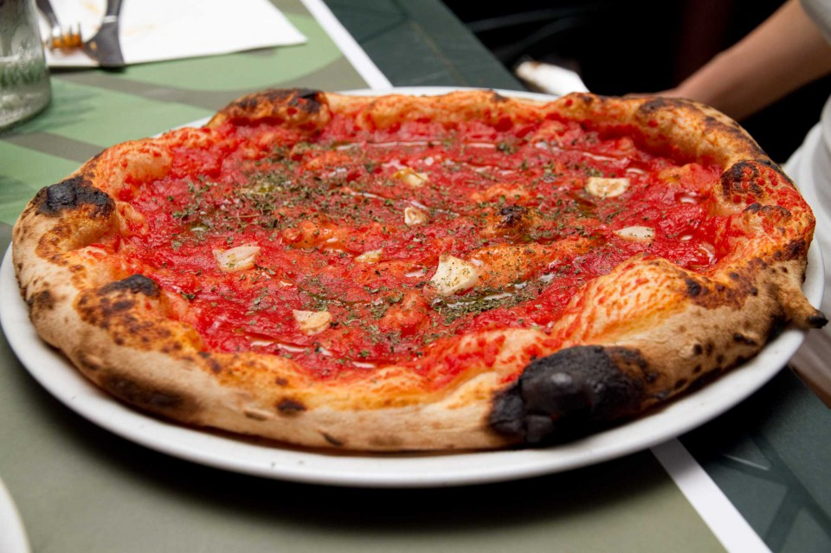
Pizza bianca vs. Pizza rossa
Nasz przegląd zaczynamy od podstawowego, włoskiego podziału na:
PIZZA BIANCA (fot. 1)
PIZZA ROSSA (fot. 2)

Slide 5
Pizza bianca
Ponoć najlepszą pizzę bianca (wł. bianca – biała) można zjeść w Rzymie. Pieczona w piecu opalanym drewnem wyróżnia się doskonałym smakiem i aromatem. Swoje walory zawdzięcza przede wszystkim sposobowi przyrządzania ciasta.
Spód na pizzę charakteryzuje się wysoką zawartością wody – jest jej niemal tyle samo ile mąki. Dzięki temu pizza jest chrupiąca i miękka jednocześnie, niemal rozpływa się w ustach.
O ile ciasto na klasyczną pizzę włoską przygotowuje się zaledwie w ciągu kilkunastu minut, tak pizza bianca powstaje znacznie dłużej. Wyrobienie ciasta może zająć od 3 do nawet 12 godzin, ale doskonały smak wszystko wynagradza.

Slide 6
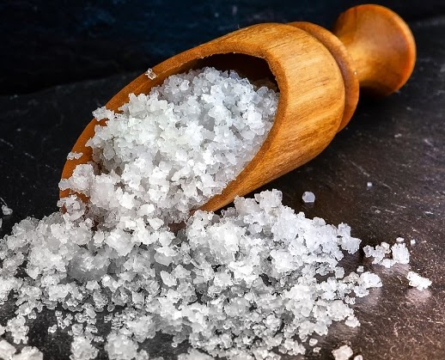
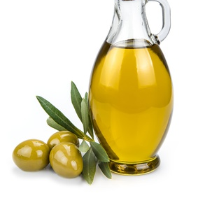
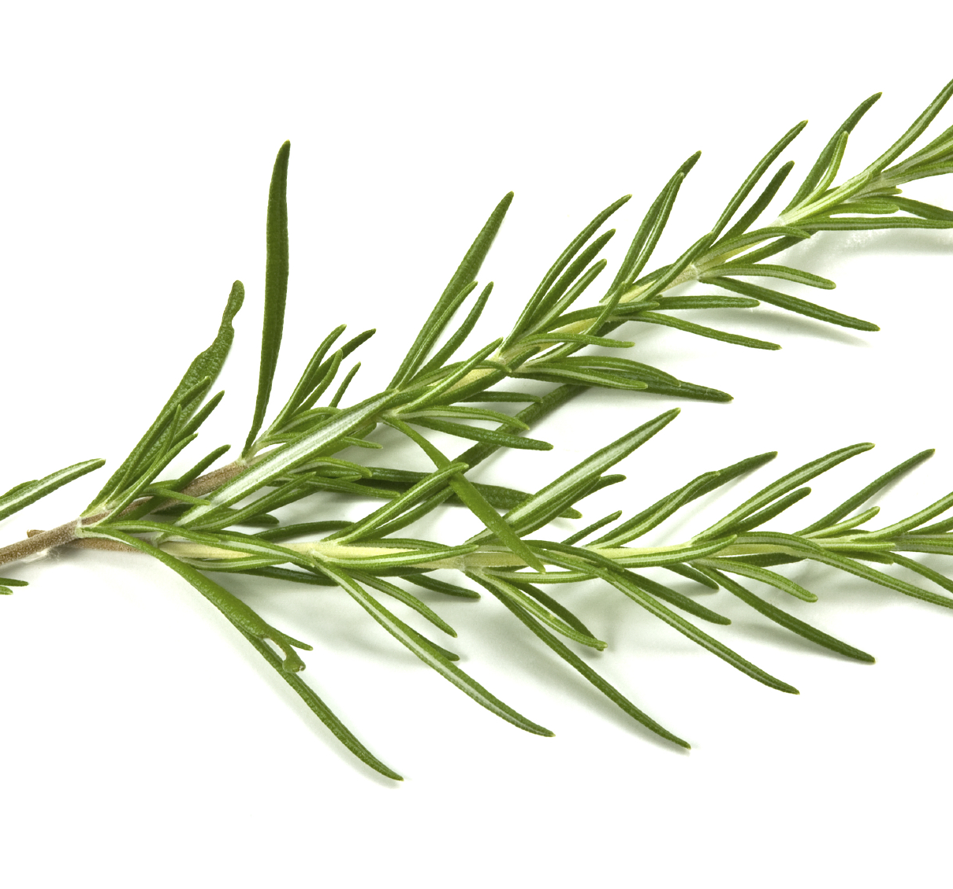
Natomiast to, co ją wyróżnia na zewnątrz, to sos pomidorowy – lub jak kto woli, jego brak. Stąd pizza bianca, czyli biała zaczerpnęła swoją nazwę – w przeciwieństwie do swojej czerwonej kuzynki, pizzy rossa, nie jest polana sosem pomidorowym, lecz jej składniki są proste.
Czyli co na wierzch?
Sól gruboziarnista, (fot. 1), oliwa z oliwek (fot. 2) oraz rozmaryn (fot. 3).

Slide 7
Pizza rossa
Nie skrywa przed nami większych tajemnic, ponieważ jest to najbardziej klasyczna z propozycji, znana i lubiana na całym świecie. Bazuje na cieście z dodatkiem aromatycznego sosu pomidorowego i różnych dodatków. To one decydują o smaku i przekładają się na nazwę. A ponieważ jest ich tak wiele, jak liczne są produkty spożywcze, my zajmiemy się tylko tymi, które są najbardziej lubiane i tradycyjne w kuchni włoskiej. Zapraszamy na krótki spis najpopularniejszych pizz. Takich, które każdy smakosz winien choć raz w życiu spróbować ☺

Slide 8
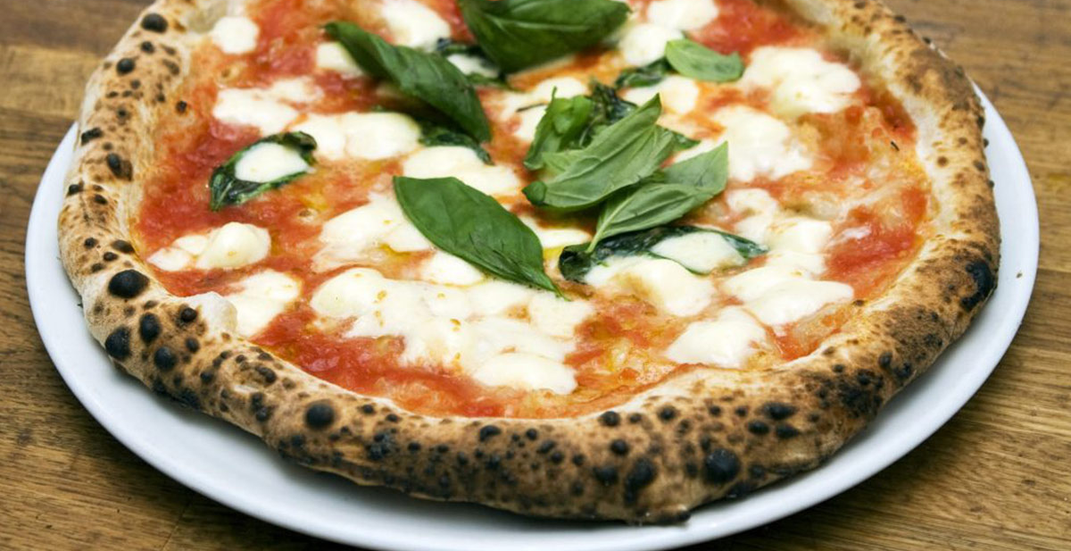
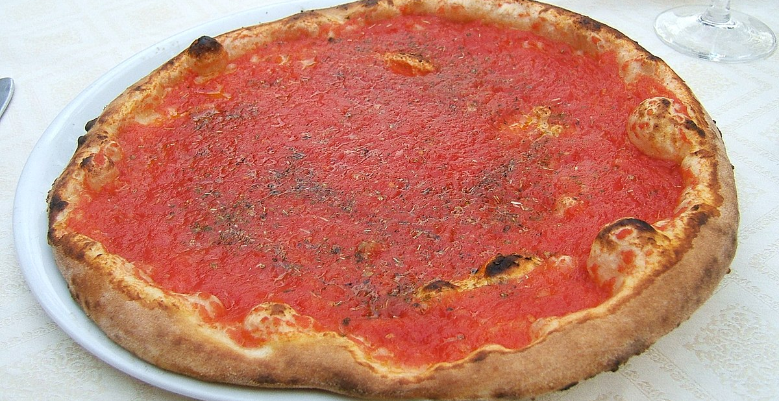
Margherita i marinara
Pizza margherita to królowa pizz (fot. 1). I nie ma w tym żadnej przesady, gdyż powstała na cześć włoskiej królowej Margherity di Savoia w 1889 roku w Neapolu. To prosta pizza, która ma tylko trzy kolory (składniki), jak włoska flaga: sos pomidorowy (czerwony), ser mozzarella (biały) i bazylia (zielony).
Pizza marinara – nazwana tak na cześć żeglarzy wracających do portu po długim rejsie, którzy zwykli kierować swoje pierwsze kroki do pizzerii (marinaio - wł. żeglarz, marynarz). Jej składniki są także proste: sos pomidorowy, czosnek, oregano (fot. 2).

Slide 9
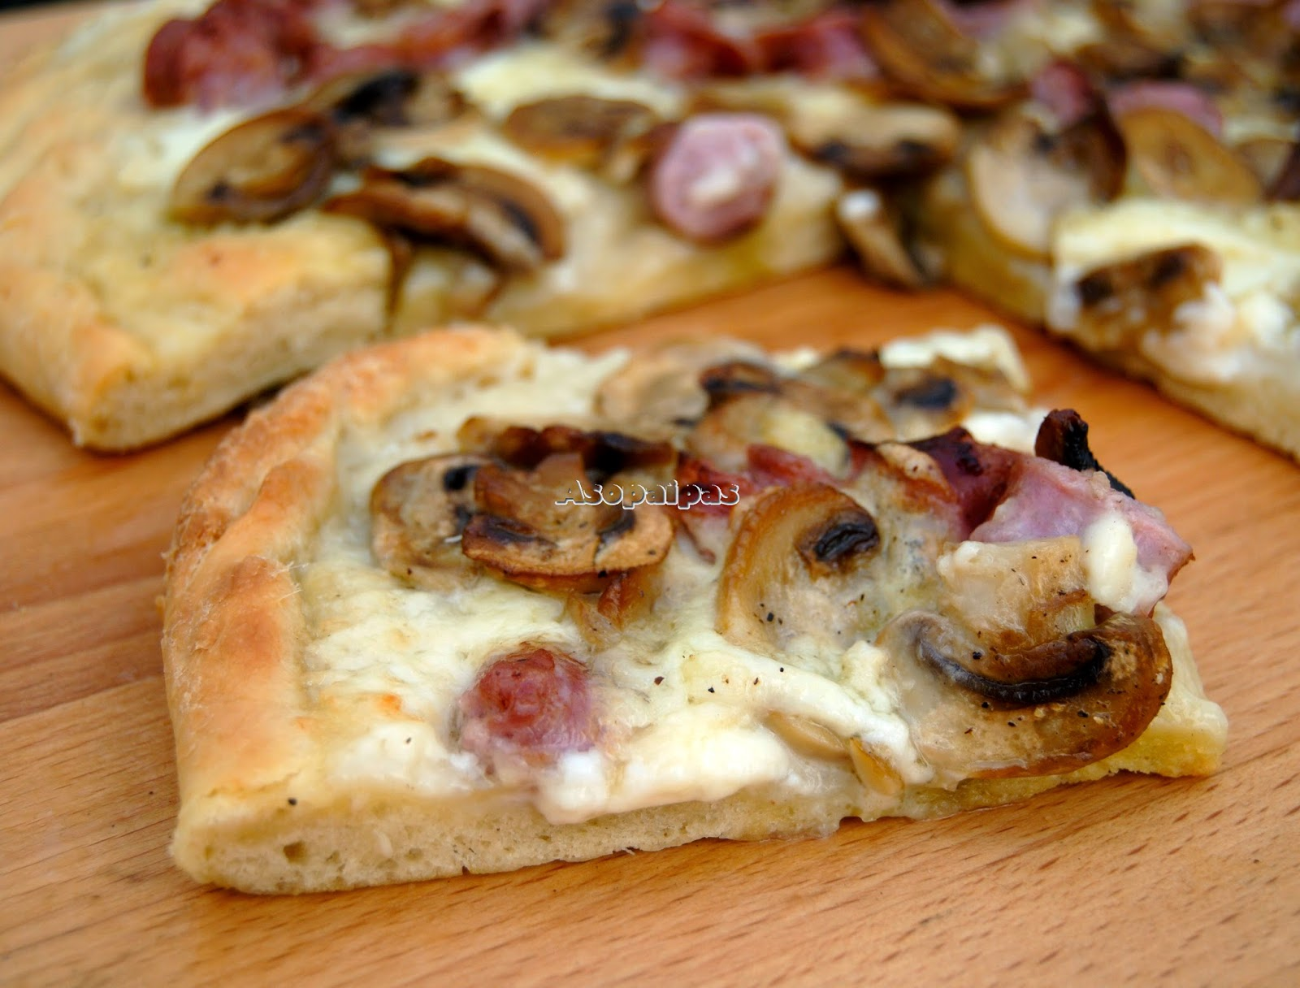
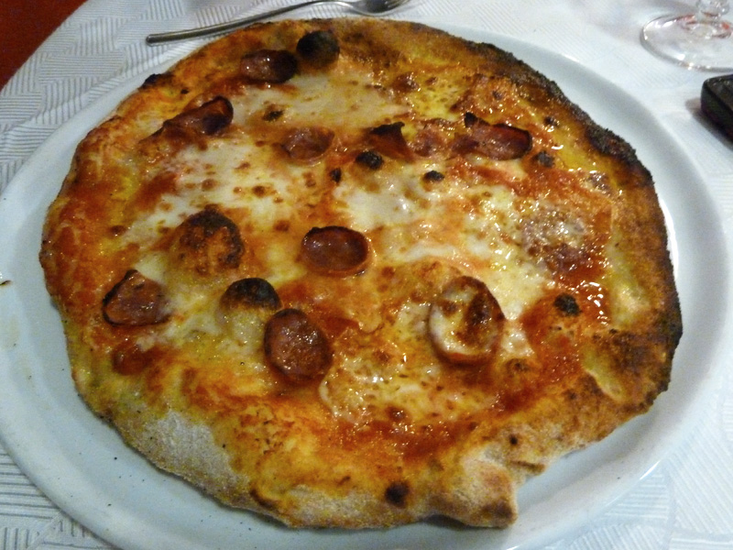
Boscaiola i Diavola
Pizza boscaiola (bosco – wł. las) składa się z sosu pomidorowego, sera mozzarella, kiełbasy oraz grzybów (fot. 1)
Pizza diavola to znów trzy składniki: sos pomidorowy, ser mozzarella i pikantne salami (fot. 2)

Slide 10
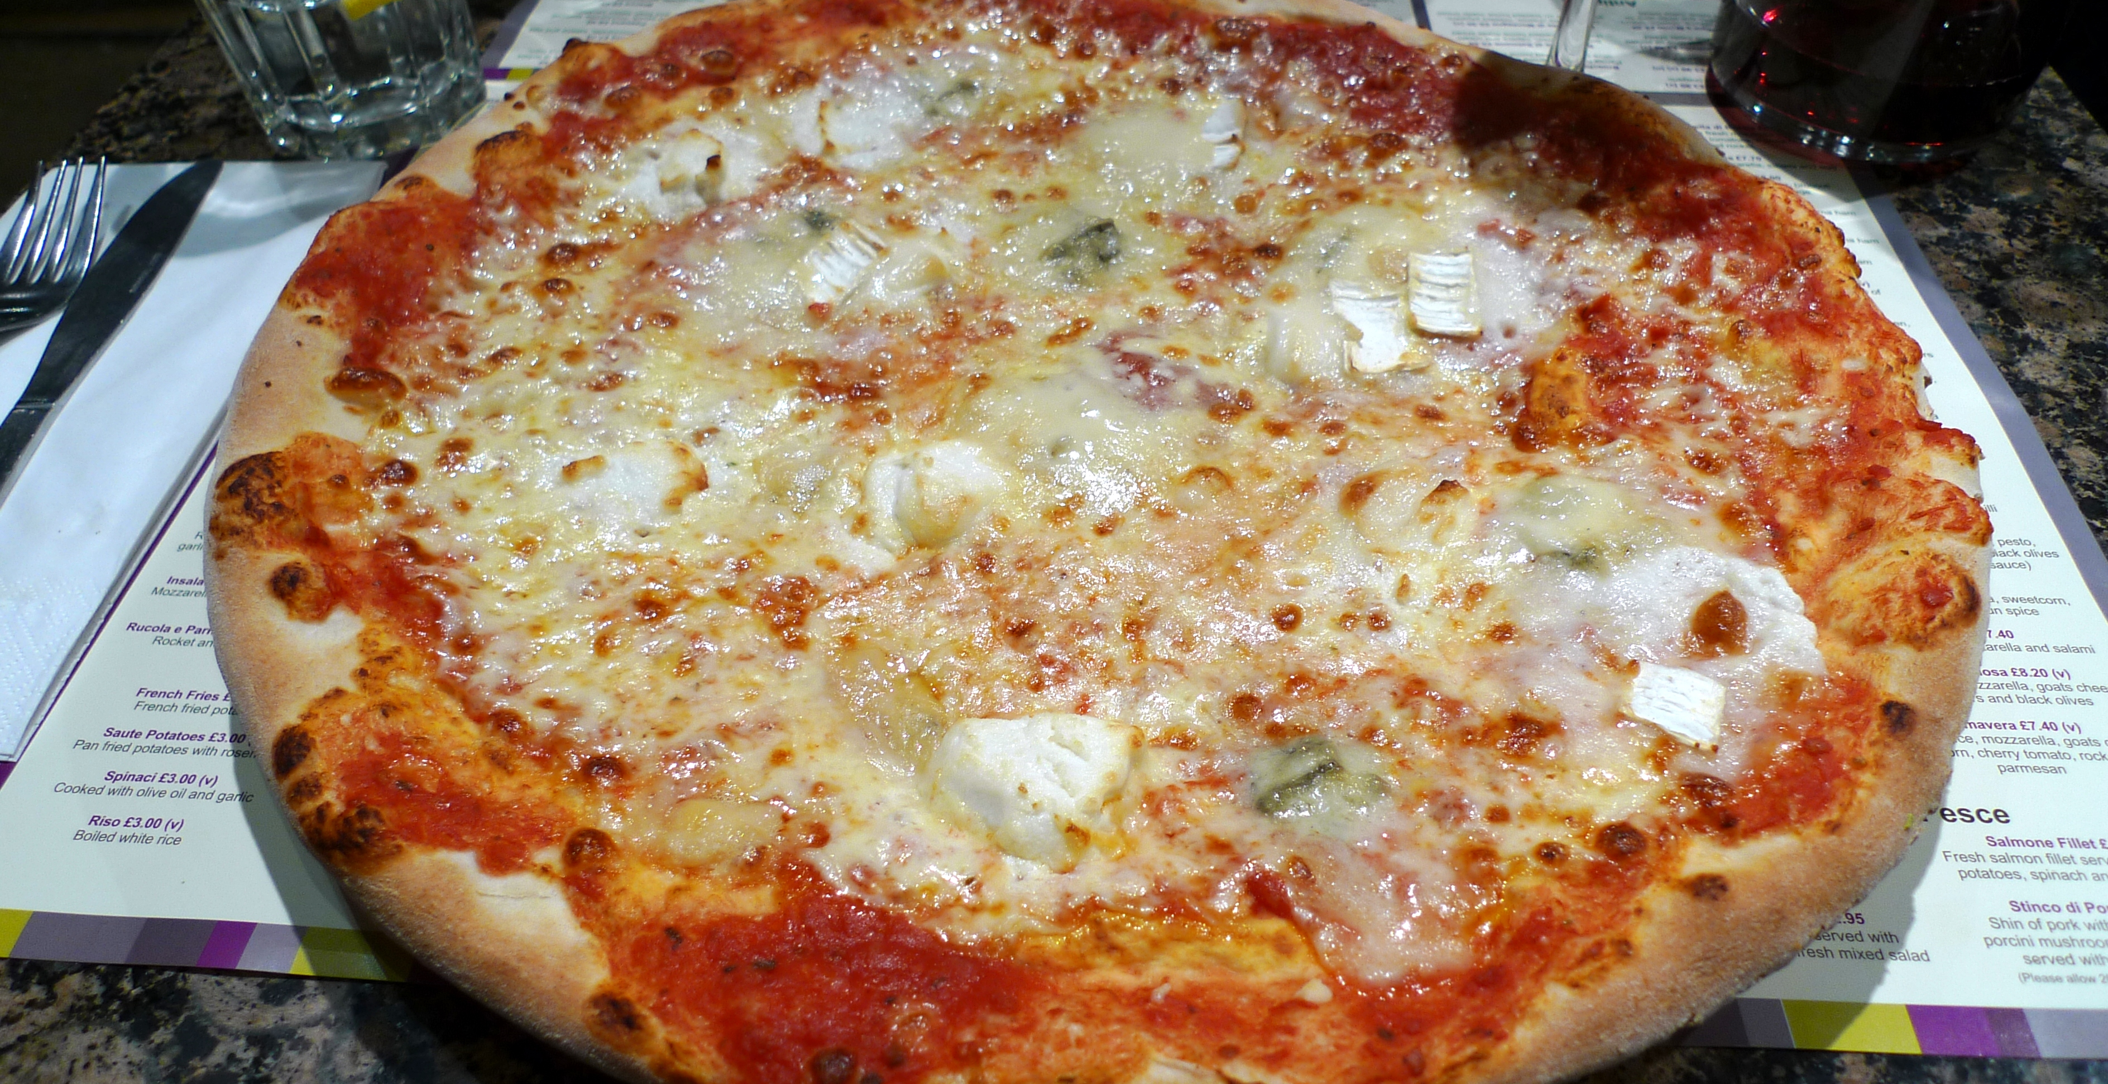
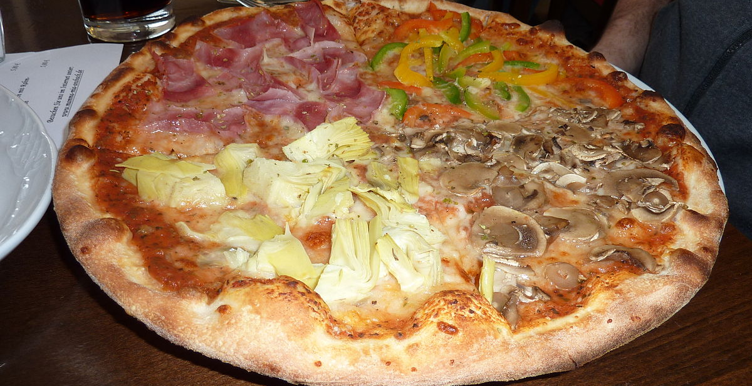
Cztery sery i cztery pory roku
Pizza quattro formaggi (cztery sery), w odróżnieniu od swoich poprzedniczek, nie zawiera sosu pomidorowego. Brak ten wynagradzają cztery gatunki serów włoskich: mozzarella, parmezan, gorgonzola i provola (fot. 1).
Pizza quattro stagioni (cztery pory roku) to zawsze pomidory, mozzarella, karczochy, szynka gotowana, grzyby i oliwki. Jest podzielona na cztery części, a w każdej ułożone są inne dodatki, różne jak różne są od siebie pory roku (fot. 2).

Slide 11
Capricciosa
Pizza capricciosa (kapryśna) narodziła się jako pizza z resztek. Przygotowano bazę margherita z pomidorami i mozzarellą, do której dodano resztki jedzenia z poprzedniego dnia. Z tego powodu przez wiele lat była nieco lekceważona, uważana za pizzę gorszej kategorii, ponieważ kojarzono ją z niskowartościowymi składnikami, niezbyt świeżymi.
Od samego początku głównymi składnikami były karczochy w oliwie, oliwki, grzyby i gotowana szynka. Niektóre warianty obejmowały również użyte w ciągu dnia papryki, kiełbasy, a w niektórych przypadkach nawet gotowane jajka.
Na przestrzeni lat pizza capricciosa miała swoje wzloty i upadki, ale zawsze pozostała jedną z ulubionych przez Włochów pizz.

Slide 12
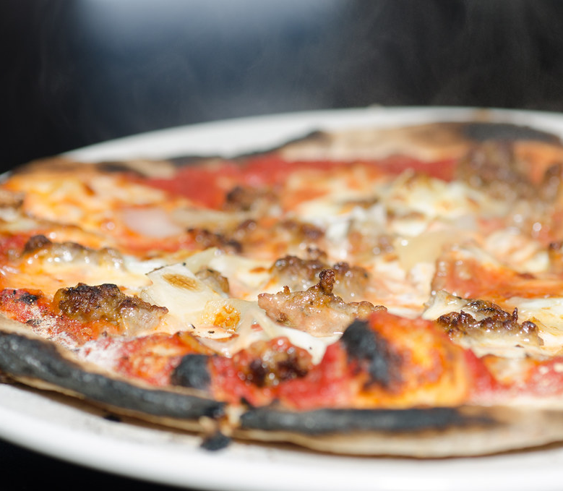
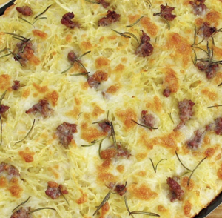
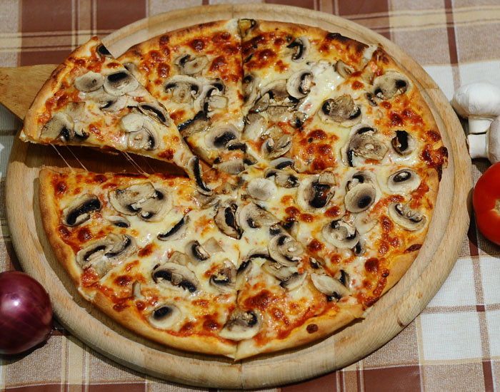
Funghi, salsiccia, salsiccia e patate
Pizza funghi (fot. 3) ze smażonymi grzybami, dodatkiem sera mozzarella i sosu pomidorowego jest doskonała dla miłośników łagodnego smaku i wegetarian.
Pizza salsiccia (fot. 1) oraz pizza salsiccia e patate (fot. 2) to dwie pizze na bazie mięsa (salsiccia - wł. kiełbasa). Ta druga urozmaicona jest jeszcze o dodatek w postaci ziemniaków (patate), za to bez sosu pomidorowego.

Slide 13
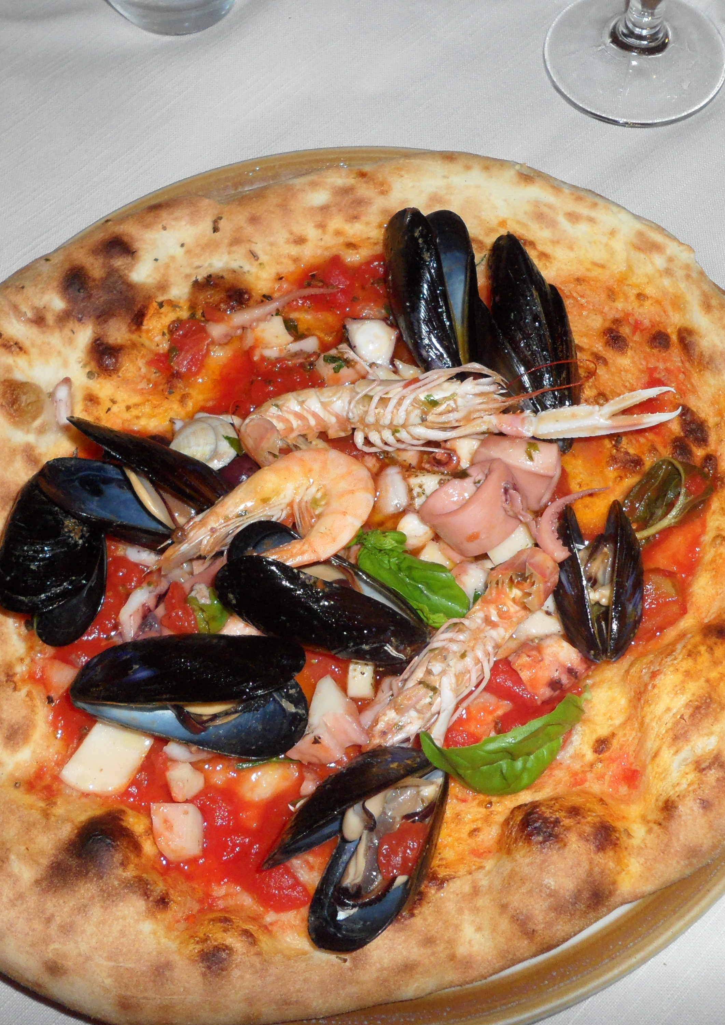
Frutti di mare i mari e monti
Pizza frutti di mare (owoce morza), zwana również pescatora (pescatore – wł. rybak), z wyjątkiem sosu pomidorowego i sera mozzarella, bazuje na wszystkim, co możemy złowić/złapać w ciepłym morzu. Są to: krewetki, małże, ostrygi itp. (fot. 1).
Pizza mari e monti (morza i góry) to baza margherita przedzielona na dwie równe części: pierwsza to kompozycja złożona z gotowanej szynki i grzybów, druga zaś – z owoców morza i ryb.

Slide 14
vegetariana
Pizza vegetariana (wegetariańska), zwana również ortolana (warzywna) nie zawiera w sobie mięsa, lecz cukinie i grillowane bakłażany.

Slide 15
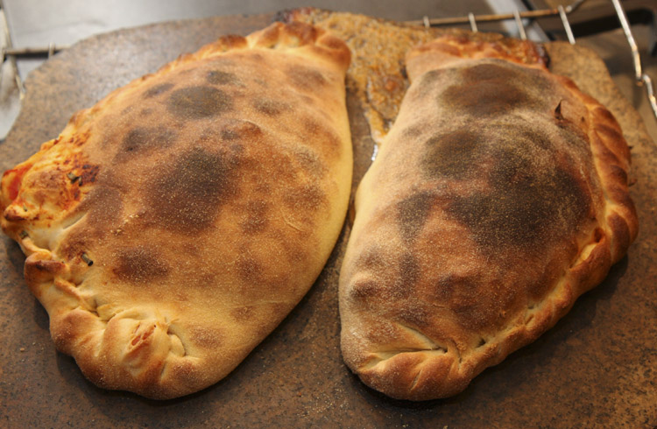
Calzone
Wreszcie ostatni na naszej liście, ale wcale nie najgorszy: calzone. To wielki pieróg powstały w wyniku złożenia pizzy na pół i złączenia brzegów, by zawartość nie wylewała się. Opieczony w piecu, stanowi doskonałe urozmaicenie tradycyjnej pizzy.
A co z dodatkami?
Znajdują się w środku. Są nimi wszystkie produkty, z którymi zetknęliśmy się przy poprzednich pizzach lub produkty występujące w danym regionie.
Warto spróbować calzone, choć jego forma, nie ukrywamy, sprawia trochę kłopotów, by elegancko go zjeść. Ale smak zdecydowanie rekompensuje te przejściowe trudności ☺

Slide 16
Przyjaciele
Monica, Rachel, Phoebe, Ross, Chandler i Joey, bohaterowie kultowego serialu z lat 90 ubiegłego wieku, nieświadomi jeszcze, że staną się ikonami popkultury, przekazali swoim widzom wiele cennych lekcji. Nie tylko o leczeniu złamanych serc i o tym, jak polegać na sobie, ale również o tym, że warto robić dobrą minę do złej gry, gdy bliska nam osoba próbuje swoich sił w kuchni z fatalnym efektem, jeść mięso po to, by ucieszyć aktywistkę wegetariankę, czy wreszcie, że pizza jest dobra na wszystko!
Zapraszamy Was do kuchni, do spróbowania swoich sił. Zaproście rodziców, koleżanki, kolegów. Życzymy Wam udanych wypieków i smacznego! I zapraszamy na jutrzejsze, już ostatnie spotkanie z włoską pizzą! ☺

Slide 17
Grazie di cuore! Z serca wam dziękujemy!

Slide 18
Do zobaczenia jutro!

Slide 19
Opracowanie i bibliografia
Opracowanie: mgr Anna Trzcińska, Zespół Szkół Specjalnych Nr 78 im. E. Szelburg-Zarembiny w Instytucie "Pomnik-Centrum Zdrowia Dziecka”, listopad 2020
Materiały źródłowe: http://parliamoitaliano.altervista.org/tipi-di-pizza/, https://whiteplate.com/2011/05/domowa-pizza-bianca-i-waryjacje-na-jej-temat/, https://kuchniaodpodstaw.pl/potrawy/czym-jest-pizza-bianca-i-czym-rozni-sie-od-tradycyjnej-zobacz/, http://www.400graditaranto.it/pizza-capricciosa/, https://kukbuk.pl/artykuly/czego-o-jedzeniu-i-zyciu-nauczyli-nas-przyjaciele/ (dostęp: 26.11.2020)
Zdjęcia: https://upload.wikimedia.org/wikipedia/commons/thumb/1/16/Pizza_with_mushrooms_and_cheese.jpg/300px-Pizza_with_mushrooms_and_cheese.jpg, https://get.pxhere.com/photo/artesanal-pizza-cheese-close-up-cooking-crust-delicious-dinner-fastfood-flavor-flavorful-food-food-photography-hot-italian-lunch-meal-meat-mozzarella-oven-pepperoni-pizza-restaurant-round-sauce-slice-tasty-vegetable-yummy-1550519.jpg, https://www.publicdomainpictures.net/pictures/270000/velka/pizza-1532881335pCX.jpg, https://www.publicdomainpictures.net/pictures/270000/velka/pizza-1532881335pCX.jpg, https://www.scattidigusto.it/wp-content/uploads/2014/07/pizza-Marinara-960x639.jpg, http://3.bp.blogspot.com/-BgepV-_XsXA/Ud3erm7CnOI/AAAAAAAAB58/HTA-gQ3Nui0/s1600/Pizza+Bianca.jpg, https://upload.wikimedia.org/wikipedia/commons/6/6c/Romarin_2.jpg, https://libifood.files.wordpress.com/2014/12/fotolia_57140104_xs.jpg, https://1.bp.blogspot.com/-QjvVUW2CF1Y/XgUhGHU7j2I/AAAAAAAAhBM/d3pRQjL2mYUsKJonLBPsDYZEqLselwisQCEwYBhgL/w1200-h630-p-k-no-nu/2.jpg, https://upload.wikimedia.org/wikipedia/it/thumb/e/e9/Friends.png/260px-Friends.png, https://www.neaktuality.cz/wp-content/uploads/pratele.jpg, https://upload.wikimedia.org/wikipedia/commons/thumb/1/11/Pizza_marinara.jpg/1200px-Pizza_marinara.jpg, https://upload.wikimedia.org/wikipedia/commons/thumb/6/67/Eataly_Las_Vegas_-_Feb_2019_-_Stierch_12.jpg/1200px-Eataly_Las_Vegas_-_Feb_2019_-_Stierch_12.jpg, https://upload.wikimedia.org/wikipedia/commons/thumb/a/a6/Pizza_Quattro_Stagioni.jpg/1200px-Pizza_Quattro_Stagioni.jpg, https://upload.wikimedia.org/wikipedia/commons/a/ad/Pizza_quattro_formaggi_at_restaurant%2C_Chalk_Farm_Road%2C_London.jpg, https://www.innaturale.com/wp-content/uploads/2018/02/pizze-4-stagioni-o-capricciosa.jpg, http://okceliachia.it/wp-content/uploads/2018/10/pizza-patate-salsiccia-300x294.png, https://live.staticflickr.com/3739/11740810043_6644621575_b.jpg, https://c1.staticflickr.com/5/4120/4932031703_199c19085c_b.jpg, https://veronawinelove.com/wp-content/uploads/2020/02/pizza-vegetariana.jpg, https://www.cookipedia.co.uk/wiki/images/1/1d/Goat's_cheese_and_asparagus_calzone_pizza_recipe.jpg (dostęp: 26.11.2020)

